Slide 1


Teoría de Sistemas
CLASE 6:
Organización y Sistema 3
PhD. Rodrigo Torres Avilés

Slide 2


Objetivos Para Hoy
Repasar Enfoques
Selznick.
Churchman.
Nuevos Enfoques
Scott.
Ackoff.
Esquema Psicosocial
Teoría General de Sistemas. PhD Rodrigo Torres Avilés. Fc. de Cs. Empresariales

Slide 3
Enfoques de la Clase anterior
Selznick:
Primero en considerar aspectos sociológicos en la organización.
Churchman:
Objetivos.
Ambiente.
Recursos.
Componentes.
Administración.
Teoría General de Sistemas. PhD Rodrigo Torres Avilés. Fc. de Cs. Empresariales

Slide 4
Enfoque de Scott (1961)
Basado en 5 elementos para la organización:
Individuo
Acomodación
Organización Informal
Esquemas de Estatus y Rol
Esquema Físico
Y 4 procesos que determina las relaciones entre elementos.
Teoría de roles
Comunicaciones
Balance
Toma de decisiones
Teoría General de Sistemas. PhD Rodrigo Torres Avilés. Fc. de Cs. Empresariales

Slide 5
Elementos de Scott
Individuo:
Es el elemento básico del sistema, y se estudia dirigido en la forma que este contribuye a la organización.
Además de las esperanzas que tiene para la satisfacción personal y actitud que tiene al participar en el sistema.
Teoría General de Sistemas. PhD Rodrigo Torres Avilés. Fc. de Cs. Empresariales

Slide 6
Elementos de Scott
Acomodación:
También denominado arreglo formal de funciones u organización formal.
Es un esquema interrelacionado de cargos que conforma la estructura de la organización.
Especial atención entre diferencias entre estructura formal y lo que espera el individuo.
Teoría General de Sistemas. PhD Rodrigo Torres Avilés. Fc. de Cs. Empresariales

Slide 7
Elementos de Scott
Esquema de estatus y rol:
Requieren de organización formal, informal y ser percibidos por los individuos.
Las expectativas y percepciones de los esquemas de rol se deben adaptar a los individuos, el grupo y la organización.
Esto facilitará el desempeño dentro de los esquemas esperados y así manteniendo la integridad organizacional.
Teoría General de Sistemas. PhD Rodrigo Torres Avilés. Fc. de Cs. Empresariales

Slide 8
Elementos de Scott
Esquema Físico:
Básicamente lo no humano (donde trabaja una organización: infraestructura, muebles, maquinaria, etc.).
¿Por qué se separa lo físico de lo demás? Para diseñarlos en función de los requisitos psíquicos, sociales y fisiológicos de los individuos.
Teoría General de Sistemas. PhD Rodrigo Torres Avilés. Fc. de Cs. Empresariales

Slide 9
Procesos de Scott
Teoría de Roles:
Está enmarcada en el esquema psicosocial de la organización
Será abordado una vez terminado Scott.
Teoría General de Sistemas. PhD Rodrigo Torres Avilés. Fc. de Cs. Empresariales

Slide 10
Procesos de Scott
Comunicaciones:
Los mecanismos que permiten ligar los diferentes elementos del sistema.
Es más completo que el solo establecimiento de las formas de comunicación (formal-informal, vertical-horizontal, línea-staff).
En el enfoque sistémico las comunicaciones actúan como un mecanismo de control y coordinación que liga los centros de decisiones del sistema.
Teoría General de Sistemas. PhD Rodrigo Torres Avilés. Fc. de Cs. Empresariales

Slide 11
Procesos de Scott
Balance:
Entre metas (crecimiento, estabilidad e interacción).
Equilibrio Cuasiautomático:
Referido a la homeóstasis, depende del tamaño del cambio y lo predecible que es.
Equilibrio Innovativo:
Escenarios no previstos, de ensayo error (antiplanificador).
Teoría General de Sistemas. PhD Rodrigo Torres Avilés. Fc. de Cs. Empresariales

Slide 12
Procesos de Scott
Decisiones:
Decisiones Productivas:
Referido a qué y a cuanto.
Decisiones Participativas:
Estas son variables internas al sistema, y dependen de los cargos, expectativas y motivaciones individuales y estructurales de la organización.
Teoría General de Sistemas. PhD Rodrigo Torres Avilés. Fc. de Cs. Empresariales

Slide 13
Esquema psicosocial de la Organización
Componentes del esquema psicosocial.
Esquema de estatus y roles (abordado).
Esquema de interrelaciones de individuos.
Esquemas de liderazgos.
Funciones básicas de administración.
Teoría General de Sistemas. PhD Rodrigo Torres Avilés. Fc. de Cs. Empresariales

Slide 14
Esquema psicosocial
Componentes:
Necesaria para entender el comportamiento organizacional a partir de los individuales.
Es necesario diferenciar a los individuos respecto a su percepción, cognición y motivación.
Teoría General de Sistemas. PhD Rodrigo Torres Avilés. Fc. de Cs. Empresariales

Slide 15
Esquema psicosocial
Percepción:
Un estímulo es inútil si no es percibido.
Para la percepción, participan:
Selectividad: Se suele descartar información insatisfactoria.
Interpretación: Lectura de un estímulo es conforme a su conocimiento, experiencia y valores.
Inclusividad: Visión completa/cerrada.
Teoría General de Sistemas. PhD Rodrigo Torres Avilés. Fc. de Cs. Empresariales

Slide 16
Esquema psicosocial
Cognición:
Referido a lo que sabe acerca de sí y de su entorno.
Procesos cognitivos: percepción, imaginación, pensamiento, razonamiento y toma de decisiones.
Proceso deliberado para adquirir nuevo conocimiento.
Teoría General de Sistemas. PhD Rodrigo Torres Avilés. Fc. de Cs. Empresariales

Slide 17
Esquema psicosocial
Motivación:
Depende de este si el individuo actúa de una determinada manera frente a una actividad.
Además de la motivación (principal), entran en juego los esquemas de estatus y roles, interrelación y liderazgos.
Teoría General de Sistemas. PhD Rodrigo Torres Avilés. Fc. de Cs. Empresariales

Slide 18
Esquema psicosocial
Factores influyentes en el comportamiento (se marcan en rojo las básicas):
Productividad:
Desarrollo tecnológico
Materias Primas
Desempeño trabajadores
Desempeño trabajadores:
Habilidad
Motivación
Teoría General de Sistemas. PhD Rodrigo Torres Avilés. Fc. de Cs. Empresariales

Slide 19
Esquema psicosocial
Factores influyentes en el comportamiento:
Habilidad:
Conocimiento
Especialización
Motivación:
Condiciones sociales
Necesidades individuales
Condiciones físicas
Conocimiento
Educación
Experiencia
Teoría General de Sistemas. PhD Rodrigo Torres Avilés. Fc. de Cs. Empresariales

Slide 20
Esquema psicosocial
Factores influyentes en el comportamiento:
Especialización:
Experiencia
Aptitudes personales
Condiciones sociales:
Organización Formal e Informal
Líderes
Sindicatos
Teoría General de Sistemas. PhD Rodrigo Torres Avilés. Fc. de Cs. Empresariales

Slide 21
Esquema psicosocial
Factores influyentes en el comportamiento:
Necesidades del individuo:
Actividades (dentro y fuera)
Género
Percepción
Aspiraciones
Antecedentes culturales
Antecedentes laborales
Condiciones económicas actuales
Situación personal
Teoría General de Sistemas. PhD Rodrigo Torres Avilés. Fc. de Cs. Empresariales

Slide 22
Esquema psicosocial
Factores influyentes en el comportamiento:
Condiciones Físicas:
Distribución en planta
Iluminación
Temperatura
Ventilación
Periodos de descanso
Seguridad Industrial
Música*
Teoría General de Sistemas. PhD Rodrigo Torres Avilés. Fc. de Cs. Empresariales

Slide 23
Esquema psicosocial
Factores influyentes en el comportamiento:
Organización Formal:
Estructura Organizacional
Actitud de liderazgo
Eficiencia Organizacional
Políticas de personal
Comunicación
Organización Informal:
Tamaño
Grado de Cohesión
Metas
Teoría General de Sistemas. PhD Rodrigo Torres Avilés. Fc. de Cs. Empresariales

Slide 24
Esquema psicosocial
Factores influyentes en el comportamiento:
Líderes:
Relación con los superiores
Habilidades de planificación
Conocimiento técnico
Tipo de liderazgo
Teoría General de Sistemas. PhD Rodrigo Torres Avilés. Fc. de Cs. Empresariales

Slide 25
Esquema psicosocial
Estatus:
Estatus = Prestigio.
Establecido en base a consenso.
Plantea ordenamiento dentro de la organización.
Implica derechos y deberes.
Estatus:
Factores hereditarios
Cualidades personales
Logros
Posesiones
Autoridad
Teoría General de Sistemas. PhD Rodrigo Torres Avilés. Fc. de Cs. Empresariales

Slide 26
Esquema psicosocial
Tipos de estatus:
Adscrito: Al nacer.
Logrado: Por méritos.
Funcional: Según actividades.
Escalar: Según cargo.
Posicional: Asignado a una posición.
Personal: Por méritos al desempeño.
Teoría General de Sistemas. PhD Rodrigo Torres Avilés. Fc. de Cs. Empresariales

Slide 27
Esquema psicosocial
Rol:
Cumplir su rol=Comportamiento esperado.
Conceptos sociales.
Un individuo puede cumplir distintos roles.
La percepción del individuo de su rol es importante.
Teoría General de Sistemas. PhD Rodrigo Torres Avilés. Fc. de Cs. Empresariales

Slide 28
Esquema psicosocial
Aspectos básicos del rol:
Expectativas del rol.
Comunicación del rol.
Percepción del rol.
Comportamiento del rol.
Conflictos:
Persona vs Rol.
Rol vs Rol.
Rol vs Comunicación.
Teoría General de Sistemas. PhD Rodrigo Torres Avilés. Fc. de Cs. Empresariales

Slide 29
Esquema psicosocial
Esquemas de Interrelación:
Organización: Conjunto de grupos formales e informales y estructuras.
Aumentar la cohesión entre grupos: comunicación.
Comunicación Formal: Comités y comisiones.
Teoría General de Sistemas. PhD Rodrigo Torres Avilés. Fc. de Cs. Empresariales

Slide 30
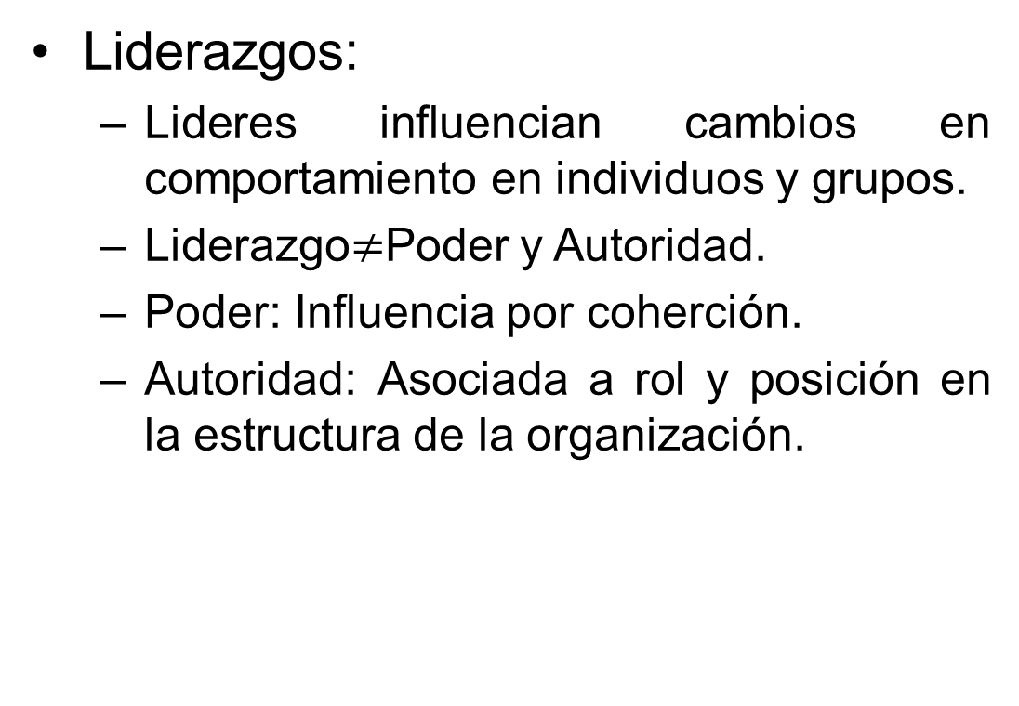
Esquema psicosocial
Liderazgos:
Lideres influencian cambios en comportamiento en individuos y grupos.
Liderazgo$≠$Poder y Autoridad.
Poder: Influencia por coherción.
Autoridad: Asociada a rol y posición en la estructura de la organización.
Teoría General de Sistemas. PhD Rodrigo Torres Avilés. Fc. de Cs. Empresariales

Slide 31
Esquema psicosocial
¿Cómo influir en el comportamiento?:
Emulación.
Sugestión.
Persuasión.
Cohesión.
Buen líder depende de: Objetivos, comportamiento y disposición de subordinados y situación.
Teoría General de Sistemas. PhD Rodrigo Torres Avilés. Fc. de Cs. Empresariales

Slide 32
Esquema psicosocial
Buen líder:
Inteligencia racional.
Madurez.
Motivación.
Inteligencia emocional.
Competencia técnica.
Buen temperamento.
Habilidad para definir metas.
Habilidad para coordinar esfuerzos.
Habilidad para enseñar.
Habilidad de retroalimentación positiva.
Teoría General de Sistemas. PhD Rodrigo Torres Avilés. Fc. de Cs. Empresariales

Slide 33
Esquema psicosocial
Funciones básicas de administración:
Planificación: Objetivos, diagnóstico, curso de acción.
Estructura: Relaciones inter e intra funcionales.
Control: Medición de desempeño y estándares.
Toma de decisiones: Procesos de elección.
Comunicación: Definir flujos de información, también contenido y retroalimentación.
Teoría General de Sistemas. PhD Rodrigo Torres Avilés. Fc. de Cs. Empresariales

Slide 34
Enfoque de Ackoff (1960)
Componentes de la organización:
Contenido
Estructura
Comunicación
Toma de decisiones
Teoría General de Sistemas. PhD Rodrigo Torres Avilés. Fc. de Cs. Empresariales

Slide 35
Contenido según Ackoff
Incluye hombre y máquina (ergonomía).
Los individuos se analizan desde 3 perspectivas:
Características del trabajo.
Adecuación al trabajador.
Individuos y tareas son fijas, es el medio psicológico y social el variable.
Teoría General de Sistemas. PhD Rodrigo Torres Avilés. Fc. de Cs. Empresariales

Slide 36
Estructura según Ackoff
Considera los medios para el trabajo físico y mental.
Existen modelos que consideran costos de decisiones descentralizadas, pero se desconoce:
Carga de información.
Tipo de decisiones a apoyar.
Efecto de diferentes estructuras y prácticas de comunicación sobre alternativas de organización.
Teoría General de Sistemas. PhD Rodrigo Torres Avilés. Fc. de Cs. Empresariales

Slide 37
Comunicación según Ackoff
Conjunto de doctrinas prácticas en vez de teoría organizada.
Teoría apunta al aspecto físico (capacidad del canal, cantidad de información) más que al significado.
Teoría General de Sistemas. PhD Rodrigo Torres Avilés. Fc. de Cs. Empresariales

Slide 38
Decisiones según Ackoff
Se debe establecer conjunto de procedimientos para la toma de decisiones.
Se debe centrar en:
Decisión.
Proceso.
Quién.
Teoría General de Sistemas. PhD Rodrigo Torres Avilés. Fc. de Cs. Empresariales

Slide 39
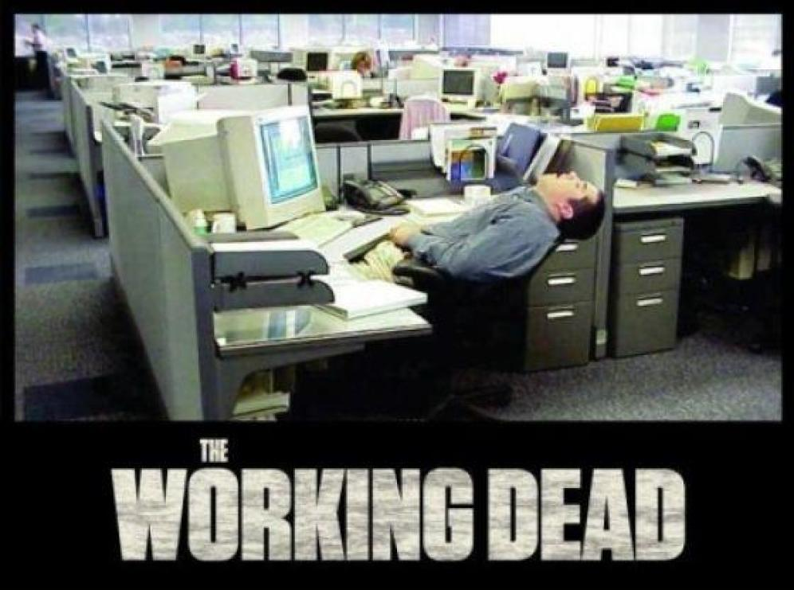
Meme de la clase

